Slide 1
Tracing our european spirit
Alba, Zhifan, celia and carla
Transnational Learning Activity in Lambach, Austria,
14-21 April 2018
El presente proyecto ha sido financiado con el apoyo de la Comisión Europea. Esta
publicación (comunicación) es responsabilidad exclusiva de su autor. La Comisión no es responsable del uso que pueda hacerse de la información aquí difundida.
This project has been funded with support from the European Commission. This publication [communication] reflects the views only of the author, and the Commission cannot be held responsible for any use which may be made of the information contained therein.

Slide 2
Summary
Location
Major Party
Monasterio de Pedralbes
La muralla medieval
Medieval route

Slide 3
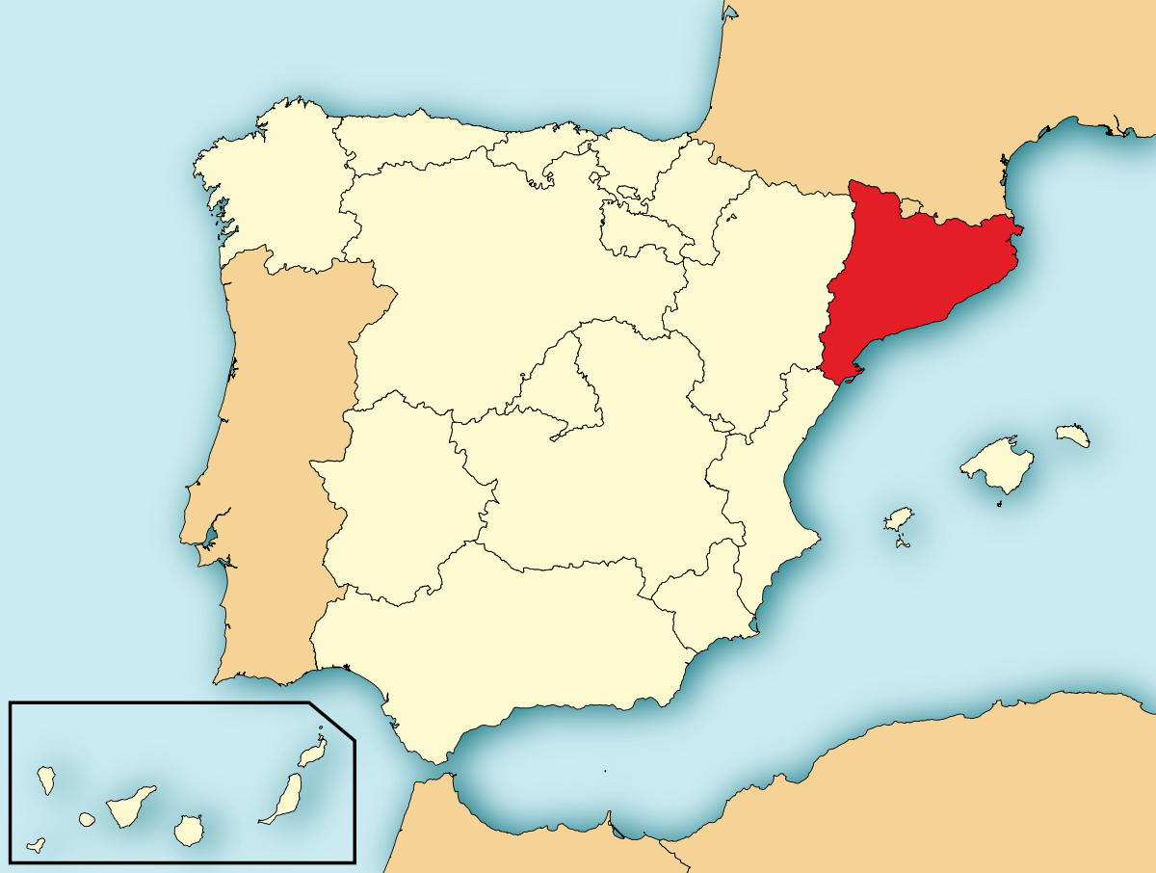

Slide 5
Monasterio de pedralbes

Slide 6
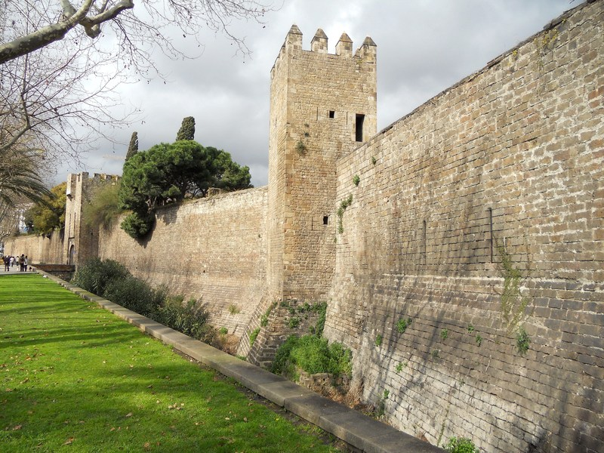
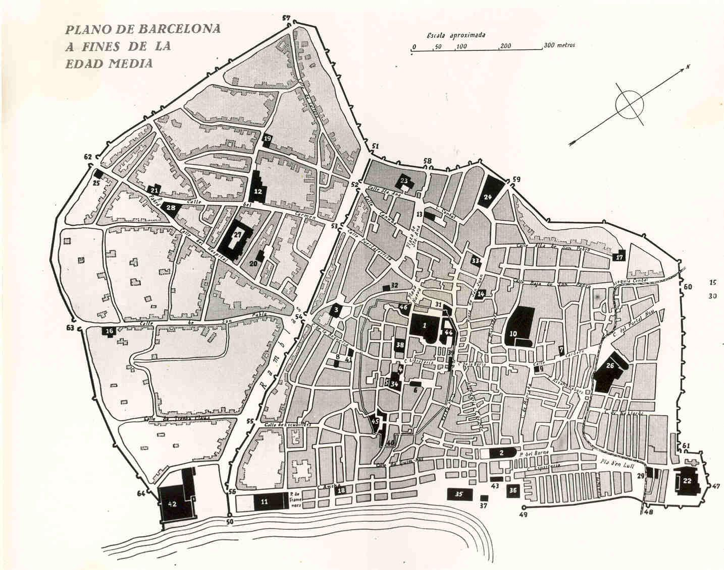
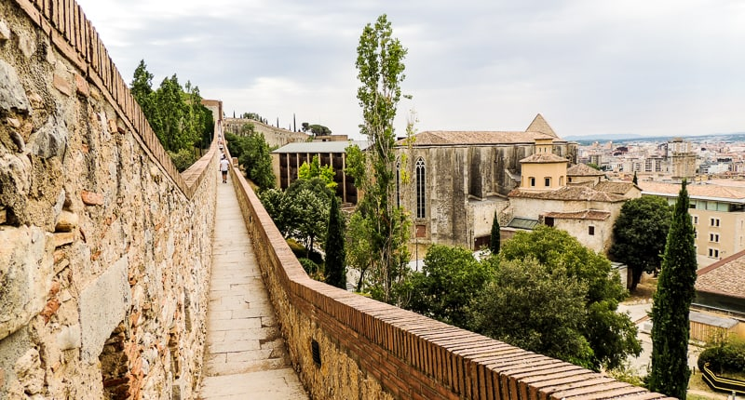
Muralla medieval
Girona

Slide 7
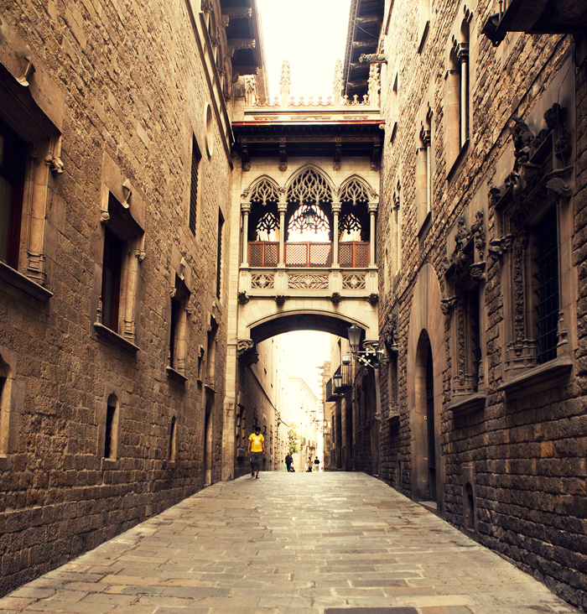
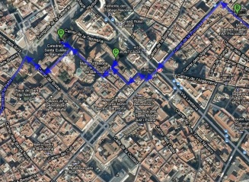
Medieval route
Barrio Gotico

Slide 8
“Thanks for your attention”
– Alba, Celia, Zhifan and Carla
Transnational Learning Activity in Lambach, Austria,
14-21 April 2018
El presente proyecto ha sido financiado con el apoyo de la Comisión Europea. Esta
publicación (comunicación) es responsabilidad exclusiva de su autor. La Comisión no es responsable del uso que pueda hacerse de la información aquí difundida.
This project has been funded with support from the European Commission. This publication [communication] reflects the views only of the author, and the Commission cannot be held responsible for any use which may be made of the information contained therein.

